Slide 1
Owoce
Obróbka wstępna i cieplna

Slide 2
Obróbka Wstępna brudna
Sortowanie – segregacja owoców według przeznaczenia( kompoty, surówki, jako element dekoracyjny) . Pozwala podzielić owoce wg odmian, wielkości, stopnia dojrzałości zdrowotności.
Mycie – ma na celu usunięcie zanieczyszczeń i pozostałości środków ochrony roślin. Owoce należy myc na cedzakach, sitach, twarde można myć w basenach. O. suszone myć w ciepłej wodzie, opłukać i namoczyć. O. cytrusowe myć szczoteczką w ciepłej wodzie by usunąć środki chemiczne.

Slide 3
Obróbka wstępna brudna

Slide 4
Obróbka wstępna brudna
Oczyszczanie zależy od przeznaczenia owoców
O. cytrusowe- dzieli się na cząstki
O. twarde kroi się w ćwiartki, ósemki, półplasterki, paski, kostkę, formuje się w kulki, wiórki, sporządza przeciery. Należy rozdrabniać tuż przed przyrządzeniem surówki lub obróbką cieplną. Surowe owoce należy skropić sokiem z cytrynu, zalać syropem lub śmietaną. Obrane owoce przeznaczone do gotowania przechowuje się w lekko zakwaszonej wodzie. Należy zapobiegać ciemnieniu

Slide 5
Obróbka wstępna brudna
Owoce miękkie ( maliny,, truskawki, porzeczki, agrest) wykorzystuje się nierozdrobnione (desery, sałatki owocowe ) lub zmiksowane ( składnik sosów, koktajli, napojów)

Slide 6
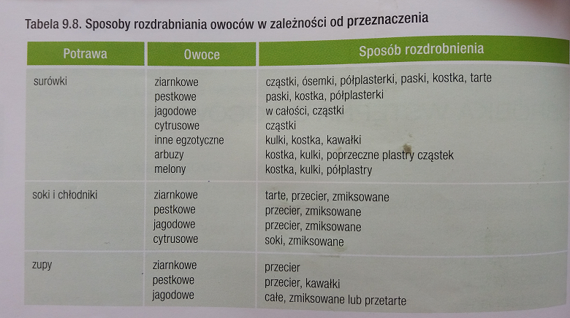
Obróbka wstępna czysta
Rozdrabnianie- sposoby

Slide 7
Rozdrabnianie sposoby

Slide 8
Obróbka cieplna
Gotowanie;
Kompoty
Kisiele
Zupy owocowe
Duszenie, smażenie
marmolady, powidła, banany
Pieczenie
Jabłka

Slide 9
Potrawy i napoje z owoców
Soki i napoje z surowych owoców
Owoce na surowo
Surówki owocowe
Kompoty
Kisiele
Musy
Galaretki

Slide 10
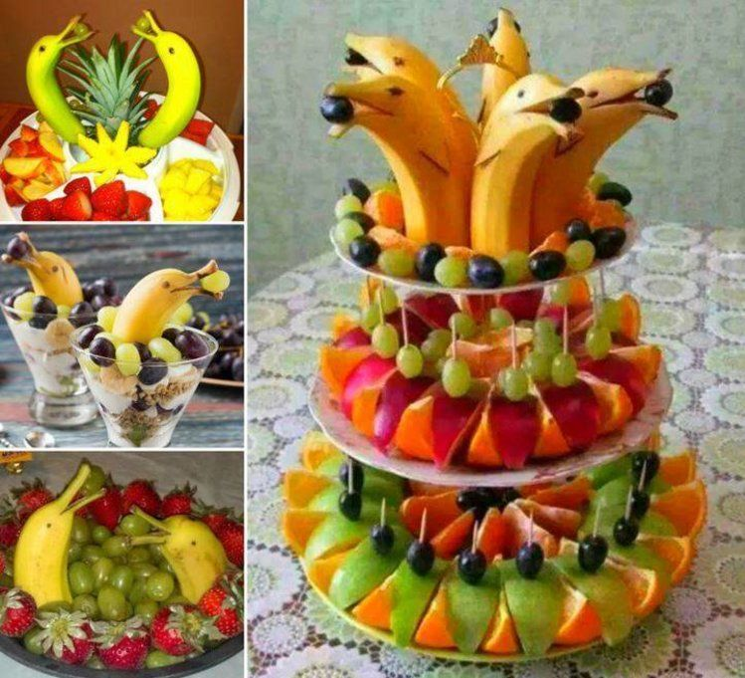
Potrawy i napoje z owoców
Zupy owocowe
Dekoracje potraw i stołów

Slide 11
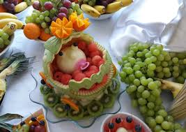
Dekoracje z owoców

Slide 12
Obieranie i filetowanie pomarańczy

Slide 13
Ananas

Slide 14
Zastosowanie owoców w żywieniu

Slide 15
Zastosowanie owoców w żywieniu

Slide 16
Dekoracyjne formowanie owoców

Slide 17
Dekoracyjne formowanie owoców

